Slide 2
Quoi de neuf pour les développeurs Windows ?
Christophe Lavalle – 30 juin 2020

Slide 3
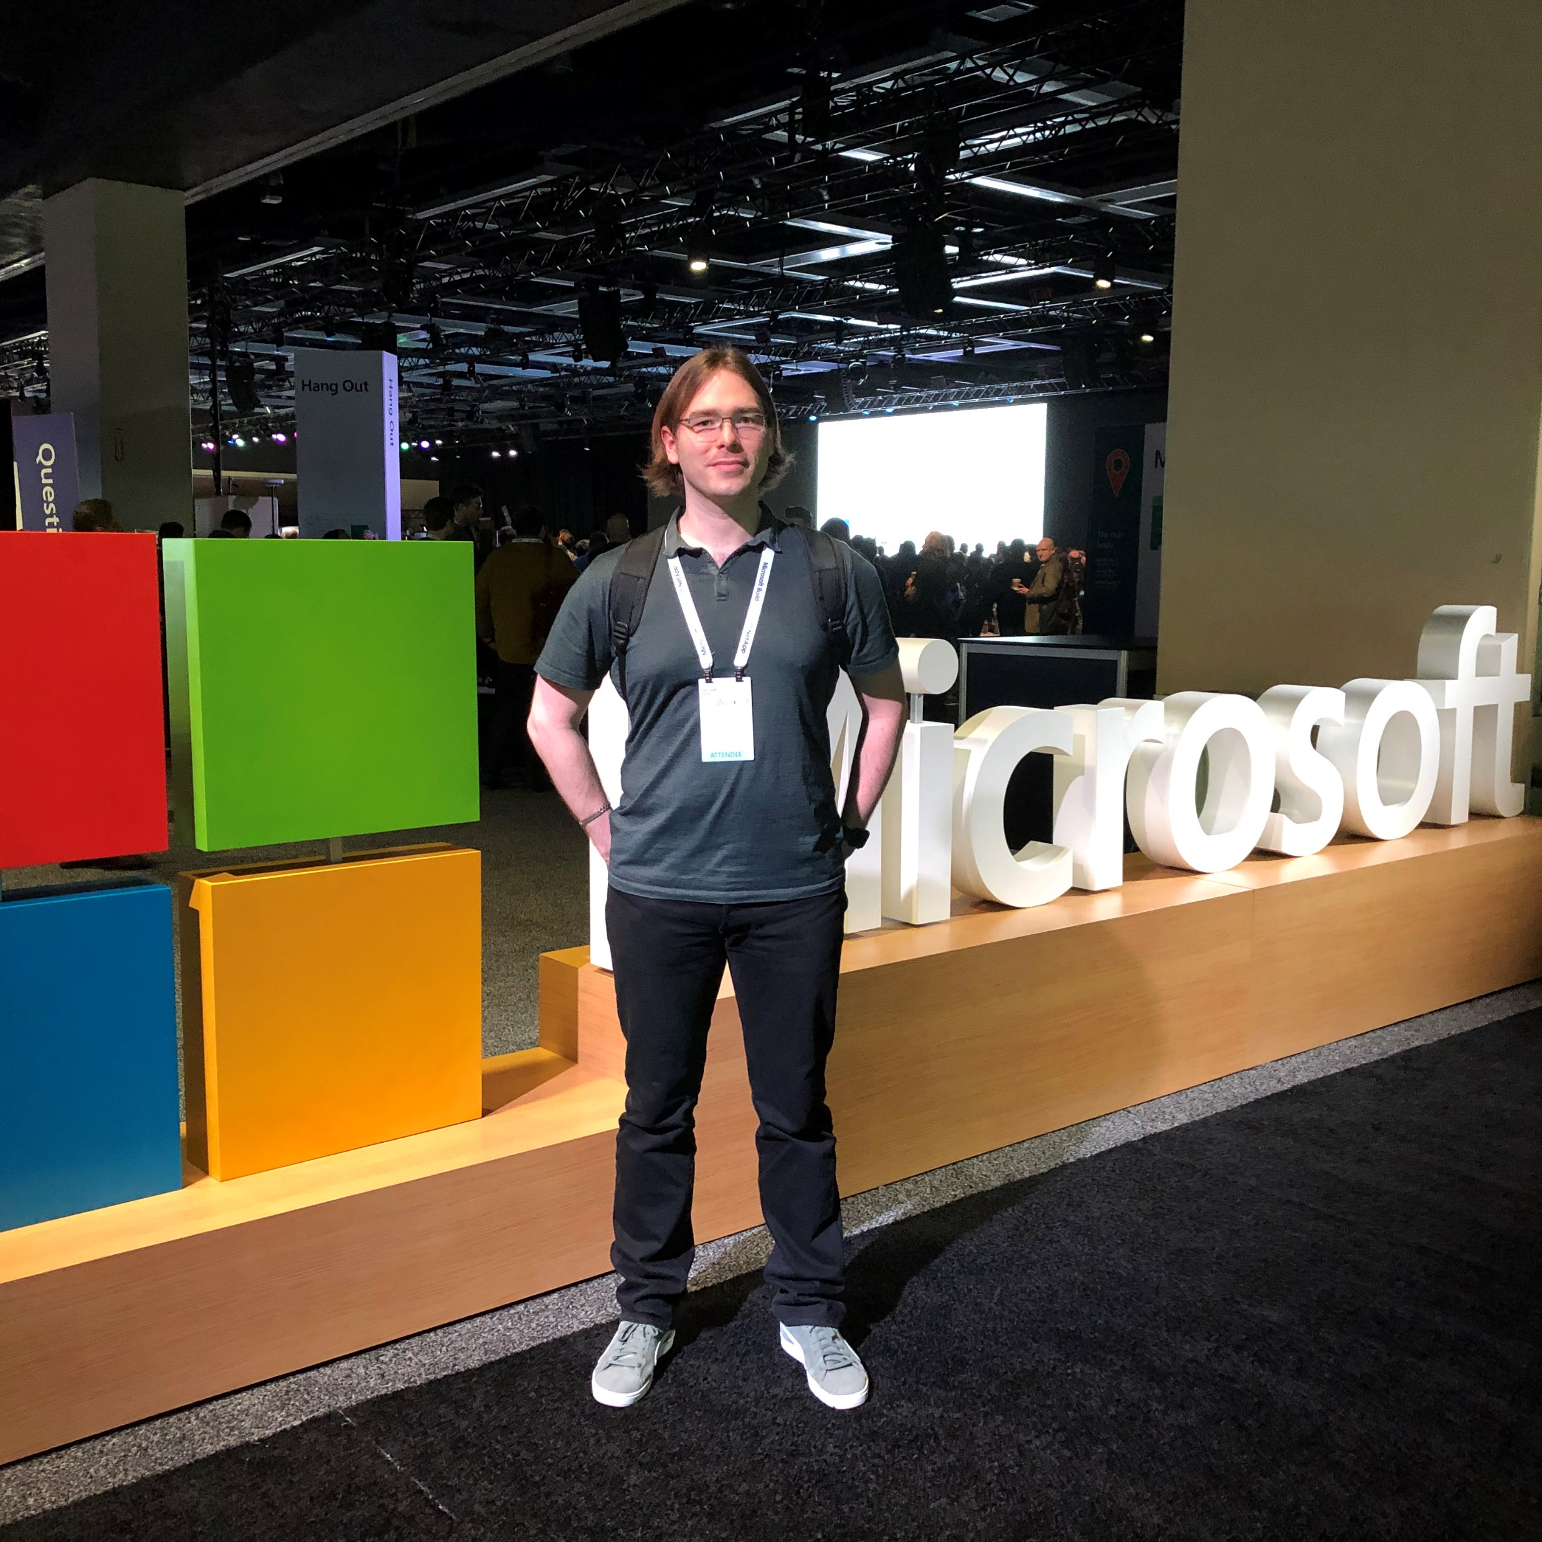



@ChristopheLav https://ca.linkedin.com/in/christophe-lavalle-817ba312b
Christophe Lavalle
Développeur Senior
2019 ☺

Slide 4
Au menu
Command-Line
Windows Terminal 1.0, et au-delà
Windows Package Manager Preview (WinGet)
Windows Subsystem for Linux (WSL) 2, et au-delà
Windows app platform
Project Reunion
WinUI 3
Quel avenir pour UWP ?
Conclusion

Slide 5
Windows Terminal 1.0, et au-delà
Notes:
https://www.youtube.com/watch?v=EiPO5wC6KwM

Slide 6
Windows Terminal 1.0 finalisé
Un an après son annonce, la première version est finalisée 🚀
Fonctionnalités :
Rendu accéléré par le GPU
Tabs et Panes
Options de personnalisation
Requiert Windows 10 1903 (build 18362) ou plus récent
Disponibilité : Windows Store + MSIX
Notes:
https://devblogs.microsoft.com/commandline/windows-terminal-1-0/

Slide 7
Windows Terminal, ce qui s’en vient
Windows Terminal
Versions stables
Mises à jour mensuelles
Première mise à jour en juillet 2020
aka.ms/terminal
Windows Terminal (Preview)
Pour essayer les nouvelles fonctionnalités en cours de développement
Mises à jour mensuelles
Version 1.1 Preview disponible depuis juin 2020
aka.ms/terminal-preview
Notes:
2 premières semaines sont dédiées à l’implémentation des nouveautés
La 3ème semaine pour les tests et les correctifs
La 4ème pour les annonces, documentation, planning etc.

Slide 8
Démo
Windows Terminal 1.1 / Interface des paramètres
Notes:
Utiliser la Preview du Terminal pour montrer les options de personnalisation à venir
Si vous aimez les écureuils comme moi ☺

Slide 9
Windows Terminal 2.0
Annonce
Mai/Juin 2021
Reprise des fonctions reportées de la première version
Ajout des demandes de la communauté
Roadmap :
Interface graphique pour les réglages (le JSON persistera pour ceux qui apprécient ☺)
Mises à jour non destructives pour les paramètres
Personnalisation de l’interface (couleurs)
Command palette
Liens cliquables
Ouvrir en tant que « … »
Et bien plus !
Notes:
L’amélioration de la gestion des onglets dépend de corrections/améliorations de Windows (élévation de droits)
https://github.com/microsoft/terminal/blob/master/doc/terminal-v2-roadmap.md#20-scenarios

Slide 10
Windows Package Manager Preview Aka WinGet
Notes:
https://github.com/microsoft/winget-cli

Slide 11
Windows Package Manager (Preview)
Annonce
« Un outil command-line permettant aux développeurs de découvrir, installer, mettre à jour et configurer ses applications sur Windows 10 »
> winget install vscode

Slide 12
Démo
Windows Package Manager
Notes:
Faire une démo de WSL2 sur Dev Build avec l’utilisation d’un modèle TensorFlow (montrer le gestionnaire des tâches sans/avec)
Utiliser la Preview du Terminal pour montrer les options de personnalisation à venir

Slide 13
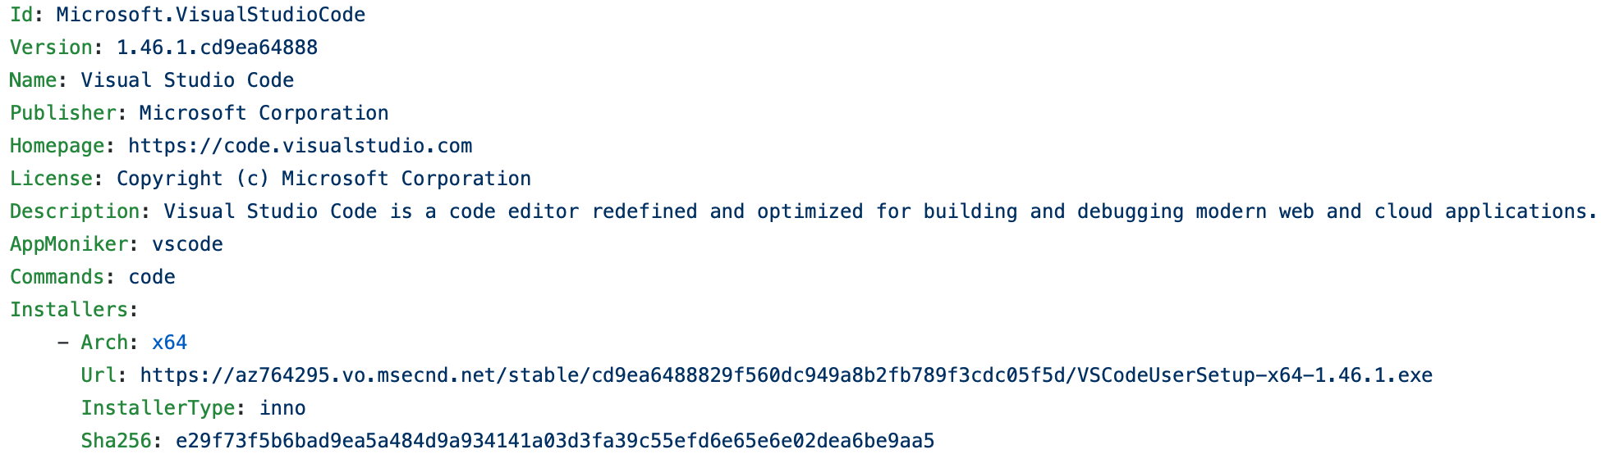
Windows Package Manager (Preview)
Requiert Windows 10 1709, build 16299+
Inclus dans l’application native « App Installer » + disponible sur GitHub
Supporte les installeurs EXE, MSI et MSIX
Basé sur des manifests Yaml hébergés sur GitHub
https://github.com/microsoft/winget-pkgs

Slide 14
Windows Package Manager, à venir
Sources :
Support du Windows Store comme source d’applications
Support des ZIP comme « installeur »
Support des repository exposés avec REST
Utilisabilité
Lister les applications installées
Support des mises à jour des applications déjà installées
Support de la désinstallation d’une application
Configuration roaming entre les ordinateurs d’un même utilisateur
Installation « system » ou « utilisateur »
Notes:
https://github.com/microsoft/winget-cli/blob/master/doc/windows-package-manager-v1-roadmap.md

Slide 15
WSL 2, et au-delà
Notes:
https://www.youtube.com/watch?v=EiPO5wC6KwM

Slide 16
WSL, retour d’expérience
Notes:
Electronic Arts : composant serveur Linux pour faciliter la connexion entre joueur mais c’est une shop Windows et les développeurs fonctionnent sous Windows avec Visual Studio. WSL leur apporte donc un gain d’efficacité et des possibilités de débogage qu’ils n’avaient pas dans le passé.

Slide 17
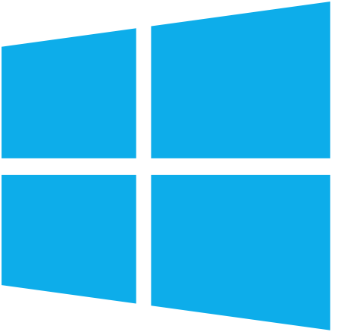

WSL 2 finalisé
Disponible dans Windows 10, version 2004
Un véritable kernel Linux dans Windows
100% des calls system supportés
On passe d’un système de traduction des appels vers Windows NT à un système basé sur la virtualisation (lightweight VM)
Amélioration sensible de la performance des I/O
Conversion des distributions WSL 1 vers WSL 2 possible
▶ ︎ Maintenance du kernel Linux via Windows Update
▶ Docker : WSL 2 remplace Hyper-V comme backend
♥
Notes:
https://devblogs.microsoft.com/commandline/wsl2-will-be-generally-available-in-windows-10-version-2004/
Lightweight VM : boot en 2s – complètement transparent
On a plus de traduction des calls vers Windows NT mais un véritable kernel Linux traite les appels – compatibilité 100%
Performance de manipulation des fichiers améliorés (x6), très utile pour NodeJS ou encore Python
On peut lancer la migration des distributions WSL1 vers WSL2 (ne se fera pas automatiquement) – les deux versions restent supportées
Maintenance via Windows Update
Docker bascule son backend sur WSL 2 ce qui permet d’améliorer drastiquement les performances CPU et d’utilisation de la mémoire

Slide 18
WSL, ce qui s’en vient
Annonce
Intégration dans l’explorateur de fichiers Windows
Notes:
9P Protocol - même si Windows n’expose toute les permissions dans le UI, elles sont bien sauvegardées et utilisées adéquatement

Slide 19
WSL, ce qui s’en vient
Annonce
Demande #1 de la communauté depuis le lancement de WSL
▶ Support du GPU pour les calculs !
CUDA
Nvidia
DirectML
Tous les GPUs DirectX 12
Notes:
Activation automatique et transparente des composants Windows additionnels requis
GPU Compute : calculs matriciels et notamment AI
https://devblogs.microsoft.com/directx/directx-heart-linux/

Slide 20
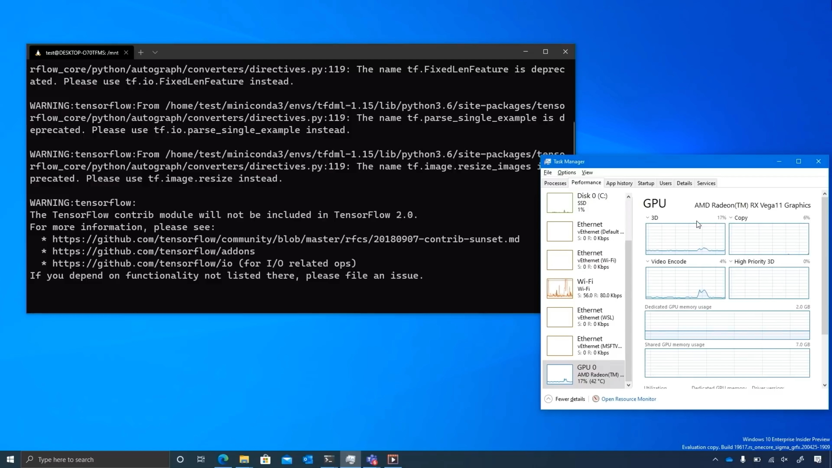
WSL et GPU – Démo
Notes:
Activation automatique et transparente des composants Windows additionnels requis
GPU Compute : calculs matriciels et notamment AI
https://devblogs.microsoft.com/directx/directx-heart-linux/

Slide 21
WSL, ce qui s’en vient
Annonce
▶ Support natif des interfaces graphiques (GUI)
Serveur Wayland intégré à WSL 2
Communication via RDP pour l’accès aux applications depuis Windows
Accélérées par le GPU
DirectX : API Direct 3D 12 pour les rendus 3D disponible dans un environnement Linux
Gnome
Notes:
Activation automatique et transparente des composants Windows additionnels requis
GPU Compute : calculs matriciels et notamment AI
https://devblogs.microsoft.com/directx/directx-heart-linux/
https://devblogs.microsoft.com/commandline/the-windows-subsystem-for-linux-build-2020-summary/

Slide 22
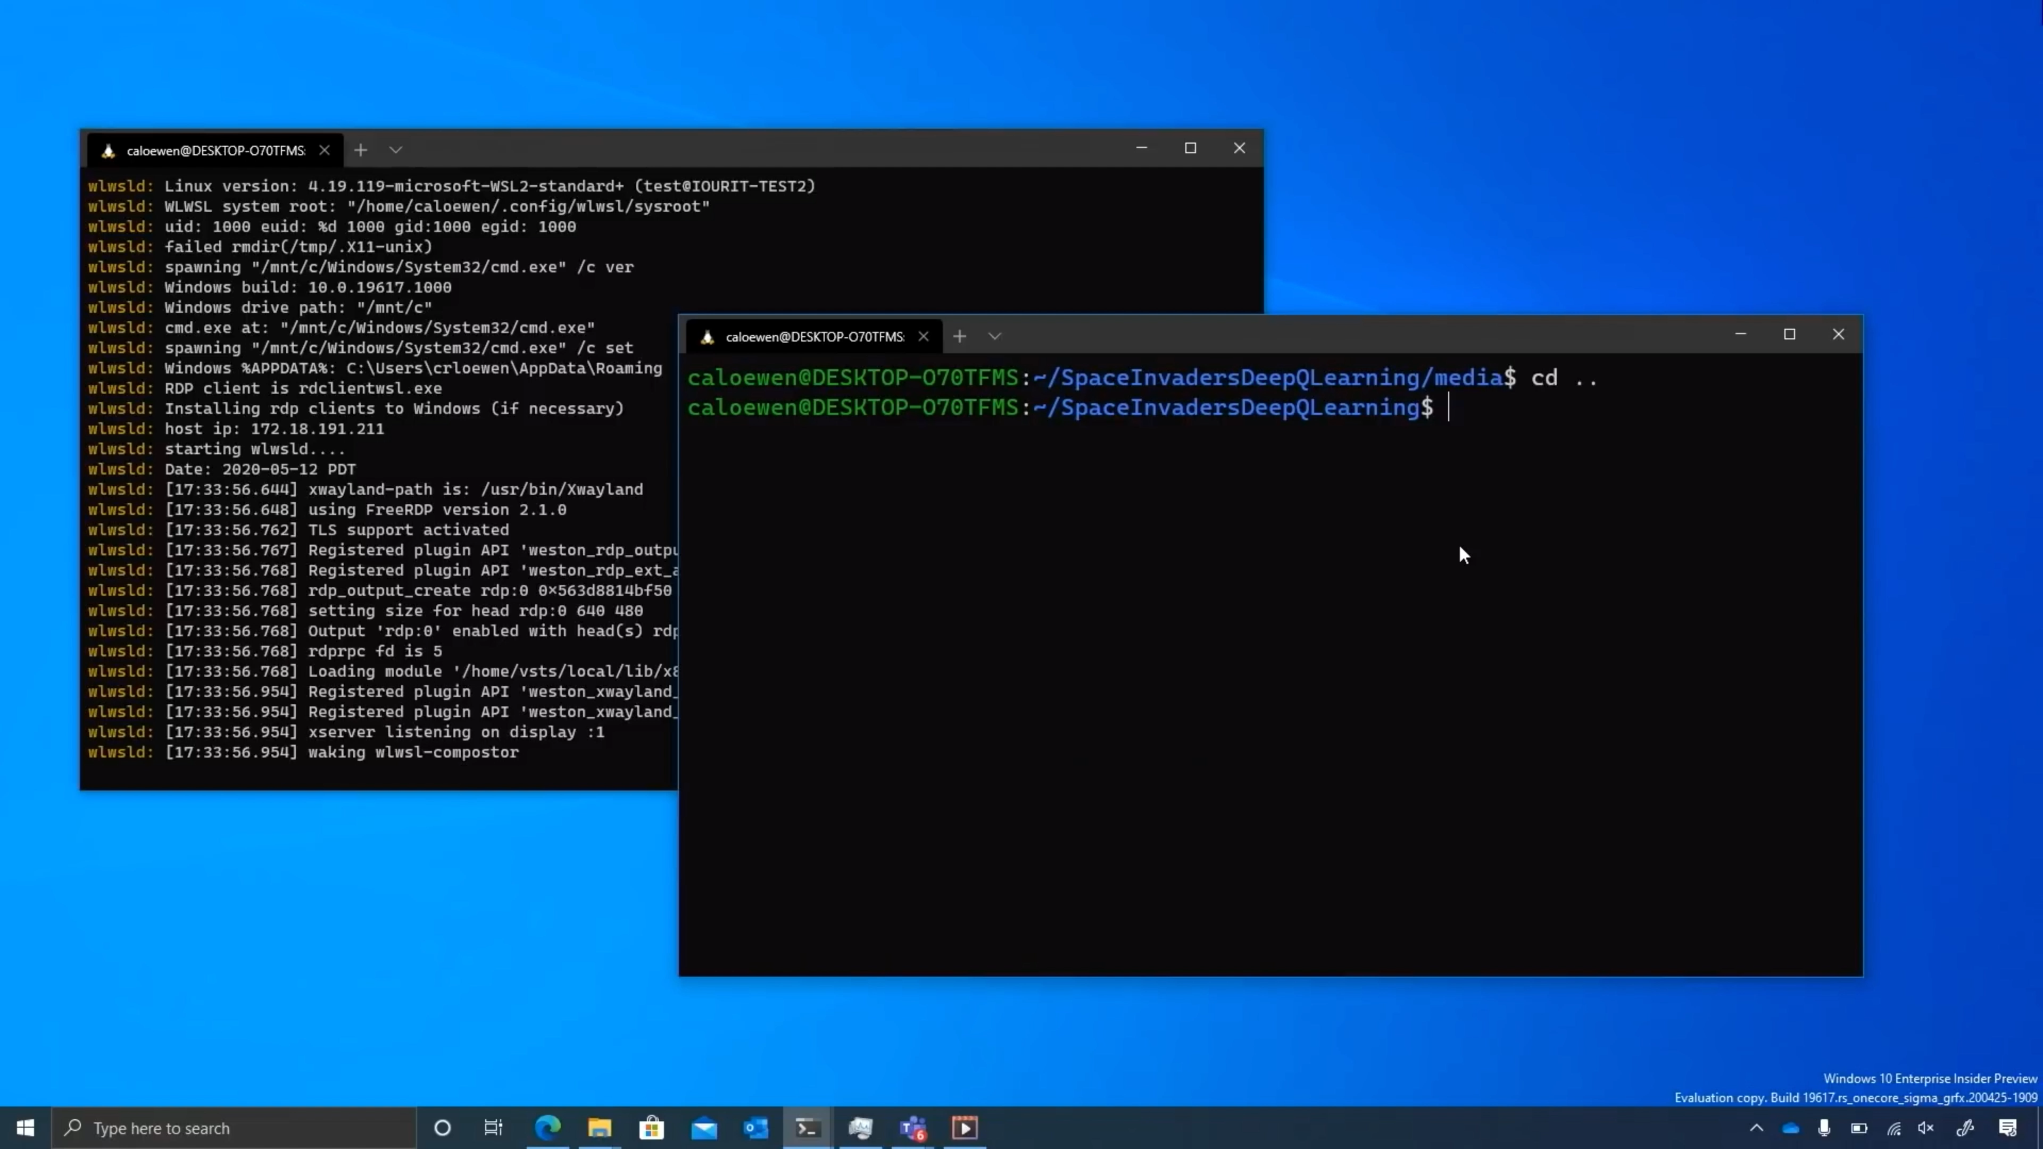
WSL et GUI – Démo
Notes:
Activation automatique et transparente des composants Windows additionnels requis
GPU Compute : calculs matriciels et notamment AI
https://devblogs.microsoft.com/directx/directx-heart-linux/

Slide 23
WSL, ce qui s’en vient
Annonce
Mais aussi…
Amélioration du processus d’installation
Disponible en Preview d’ici la fin de l’année :
Via les builds distribuées dans le Dev Channel (Fast ring)
L’accélération du GPU est disponible depuis la mi-juin en Preview

Slide 24
« Project Reunion »
Notes:
https://github.com/microsoft/ProjectReunion/blob/master/docs/README.md

Slide 25
Project Reunion, c’est quoi ?

Slide 26
Project Reunion, ce n’est pas…
Un nouveau modèle applicatif
Un nouveau modèle de packaging/isolation
Un nouveau modèle de sécurité/privacy
Un moyen de faire fonctionner votre application dans le Cloud

Slide 27
Project Reunion, composants
Disponible aujourd’hui ✅
WinUI 3 for XAML
C++/WinRT, RUST/WinRT et C#/WinRT
MSIX-Core
Disponible demain 🔄
Edge/Chromium backed WebView2
Modern Lifecycle helpers
Startup Tasks
Update Scan Integration
Access to user resources
Modern Resource Tooling

Slide 28
Project Reunion + WinUI 3
Unifier et faire évoluer la plateforme de développement Windows
WPF
UWP
WinForms
Win32
Win10
Notes:
You can build anything with .NET.
.NET is a free, cross-platform, open source developer platform for building many different types of applications. With .NET, you can use multiple languages, editors, and libraries to build for web, mobile, desktop, gaming, and IoT. .NET is designed to be general-purpose so that once a developer learns how to build one type of application, they can quickly build other types of applications for completely different workloads – developer skills can easily transfer to other domains using the same languages and libraries.
.NET enables developers to be more productive building feature-rich applications of any type, for any device with great performance.

Slide 29
WinUI 3, et au-delà
Notes:
https://blogs.windows.com/windowsdeveloper/2020/05/19/introducing-winui-3-preview-1/
https://microsoft.github.io/microsoft-ui-xaml/about.html

Slide 30
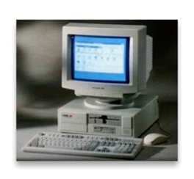
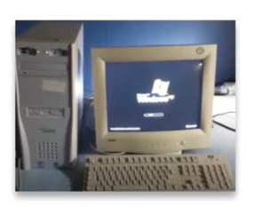
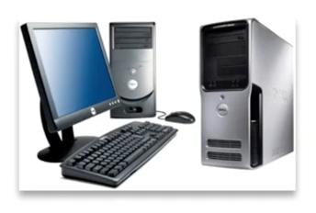
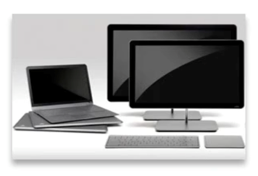
État de l’art des Framework UI
MFC
1992
WPF
2006
UWP XAML
2012
WinForms
2002
C++
.NET
C++ & .NET

Slide 31
Desktop (Win32) Apps
UWP Apps
MFC
1992
WPF
2006
UWP XAML
2012
WinForms
2002

Slide 32
Desktop (Win32) Apps
UWP Apps
MFC
1992
WPF
2006
UWP XAML
2012
WinForms
2002
+
WinUI 2
Controls & Styles

Slide 33
Desktop (Win32) Apps
UWP Apps
MFC
1992
WPF
2006
UWP XAML
2012
WinUI 3
WinForms
2002
Visual Layer
+
WinUI 2
Controls & Styles

Slide 34
Desktop (Win32) Apps
UWP Apps
MFC
1992
WPF
2006
UWP XAML
2012
WinUI 3
WinForms
2002

Slide 35

Desktop (Win32) Apps
UWP Apps
MFC
1992
WPF
2006
WinUI 3
UWP XAML
2012
WinForms
2002
WinUI 3 sera un Framework UI moderne pour chaque développeur

Slide 36
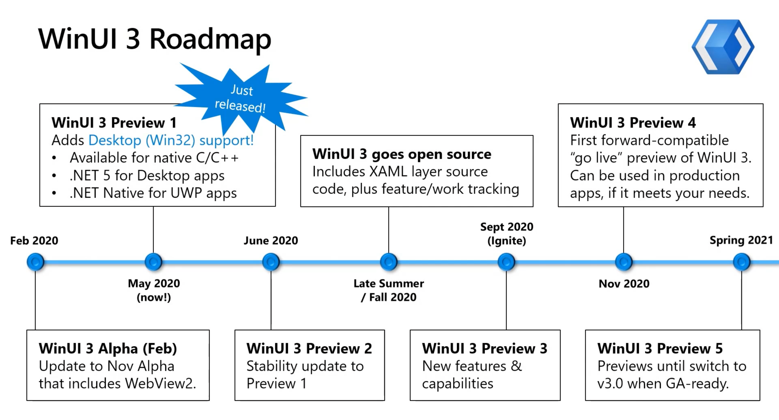

Slide 37
WinUI 3 Preview 1
Limitations et problèmes
Le contenu ne peut être hosté que dans une fenêtre par application
XAML Islands absent
Les outils de développement (Hot Reload, Live Tree, Designer)
Des choses qui ne fonctionnent pas encore : ARM64, Xbox, HoloLens (cible : 2021)
(…)
Notes:
Le contrôle SwapChainPanel, autorisant les développeurs travaillant avec DirectX à personnaliser le rendu graphique
https://docs.microsoft.com/en-us/windows/apps/winui/winui3/

Slide 38
Démo
WinUI 3 (Preview 1) + C#/WinRT dans une application WinForms existante
Notes:
Faire une démo de WSL2 sur Dev Build avec l’utilisation d’un modèle TensorFlow (montrer le gestionnaire des tâches sans/avec)
Utiliser la Preview du Terminal pour montrer les options de personnalisation à venir

Slide 39
UWP – Quel avenir ?

Slide 40
UWP, c’est quoi déjà ?
Modèle applicatif moderne
AppContainer / Sandbox
Cycle de vie maitrisé (suspension, redémarrage, etc.)
Tâches en arrière-plan
Notifications
APIs système modernes
Asynchrones
Sécurisés / Permissions
Accessibles en C++, C#, VB.NET et JavaScript
XAML pour Framework UX
Supporte les écrans Hi-DPI
Adaptatif : les contrôles sont compatibles tant avec le clavier, la souris, le stylet ou encore les doigts
Une distribution moderne
Windows Store
APPX / MSIX
Installation et désinstallation propre
Notes:
À l’origine, UWP a été conçu pour permettre à des applications de fonctionner sur de multiples terminaux (PC, Laptop, Mobile, Console, Embarqué). Même si cette vocation n’est plus nécessairement aussi présente, elle représente aussi une modernisation importante du modèle applicatif historique des applications sous Windows.

Slide 41
UWP, quel avenir ?
AppContainer est inclus dans Windows : il n’est pas déprécié et est la base de toutes les applications modernes
UWP avec .NET Core : « c’est mort »
WinRT retiré de .NET Core (60k lignes de code)
.NET Native déprécié
UWP « .NET » n’évoluera plus, il n’avait déjà pas suivi les dernières évolutions
 WinUI viendra faciliter les ponts entre les applications .NET et « UWP »
UWP avec C++ : rien ne change, code natif utilisant directement les APIs Windows
Notes:
Avec .NET Core 3.0 : support de WinRT notamment en lien avec le support des applications WPF et WinForms
La suppression du support WinRT enlève 60k de lignes de code dans .NET 5
Les interop continueront d’exister mais dans un paquet NuGet découplé du Framework lui-même
The benefits are called out in Support WinRT APIs in .NET 5:
- WinRT interop can be developed and improved separate from the .NET runtime.
- Makes WinRT interop symmetrical with interop systems provided for other operating systems, like iOS and Android.
- Can take advantage of many other .NET features (AOT, C# features, IL linking).
- Simplifies the .NET runtime codebase (removes 60k lines of code).
Annonce du retrait : https://devblogs.microsoft.com/dotnet/announcing-net-5-0-preview-5/

Slide 42
UWP, quel avenir ? Windows 10X

Slide 43
Conclusion

Slide 44
Conclusion
Faire de Windows le meilleur endroit pour les développeurs est un des focus principal de Microsoft
La ligne de commande continue de redevenir « cool » : Terminal, WSL 2 et WinGet
Windows app platform: Microsoft bascule vers une approche inclusive pour ces différentes bases techniques en unifiant leur accessibilité
UWP n’est pas mort – même si le terme risque de s’effacer

Slide 45

Merci ! - Questions ?

